Slide 1
ARM Cortex M0

Slide 2
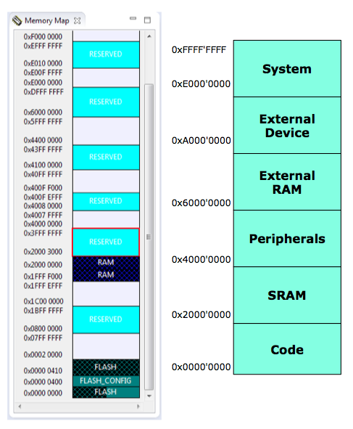
Memory Map
Notes:
Alles im gleichen Adressraum, Code und Peripherieraum sind nicht getrennt.
System enthält NVIC, Debug, MPU,... SRAM/Code: Mapping Hersteller spezifisch
MPU, Debug und NVIC sind immer vom gleichen Hersteller, nur Peripherals sind Vendorabhängig.

Slide 3
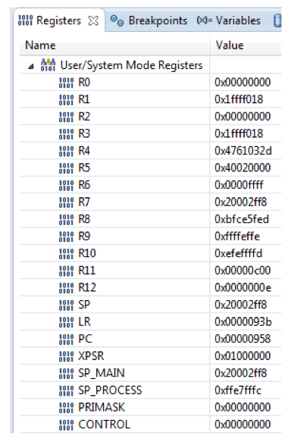
Registers
Notes:
Es existieren 16 Register. R0-R12: GPR = Generel Purpose Registers (32bit) sind für den User frei Verfügbar. Das R13 hat den aktuellen Stackpointer, dies kann der Main oder Progess Pointer sein. R14 ist Link Register, wird gebraucht um zurück zuspringe. R15 ist der aktuelle Programm Counter.
Spezielle ist, dass es zwei Stack Pointer gibt, es kann zwischen den beiden im Controlregister gewechselt werden.

Slide 4
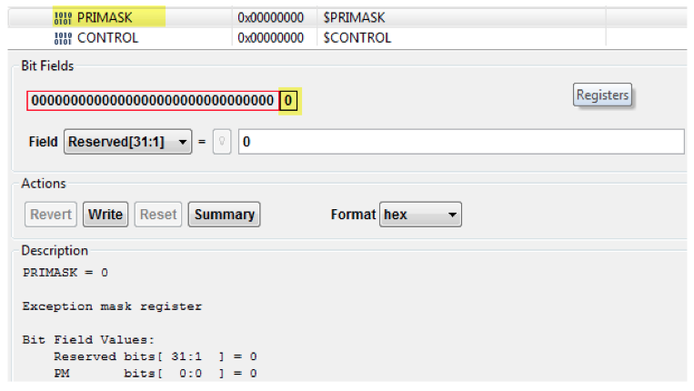
Special Registers: PRIMASK
Notes:
Hier können Interrupt global ein und ausgeschaltet werden. Weiter kann alles maskiert werden ausser Reset, NMI (Not Maskable Interrupts) und Hardware Fault.

Slide 5
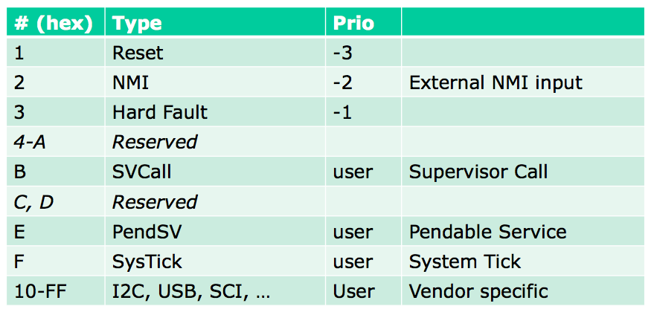
Notes:
Es gibt 15 vordefinierte Interrupts. 1,2,3 Sind immer gleich, B bis F kann die Priorität selber gesetzt werden und 10-FF sind vom Hersteller abhängig. Je höher die Priorität desto tiefer die Zahl.

Slide 6
Keys

Slide 7
Definierter Zustand
Pull Up oder Pull Down
Gadfly und Realtime Synchronisation
Polling
Interrupt Synchronisation

Slide 8
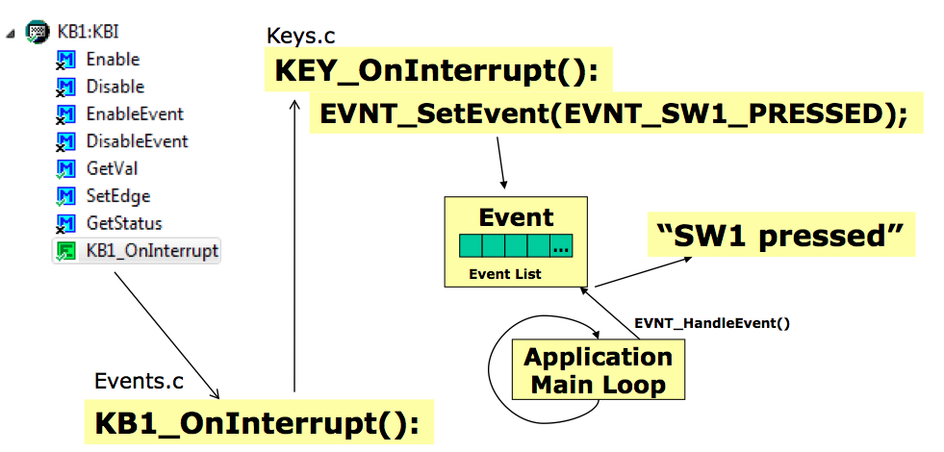
Notes:
Kritische Abschnitte müssen im Code geschützt werden, damit sie ja nicht unterbrochen werden. Dies wird mit EnterCritical() und ExitCritical() bewerkstelligt.
Wenn Taste gedrückt wird, geht es in OnInterrupt, im OnInterrupt muss SetEvent aufgerufen werden. Das Main handelt den Interrupt dann via der HandleEvent Methode, wo das Event gesetzt wurde.

